Slide 1

Числовые и алгебраические выражения
повторение:
решение упражнений с использованием сведений о Великой Отечественной войне к 70 – летию Победы
Латыпова С.В.,
учитель математики МОУ СОШ №83 г.Ярославля

Slide 2

Домашнее задание
Цели урока:
1) Повторение действий с числовыми и алгебраическими выражениями.
2) Расширение знаний о событиях Великой Отечественной войны.
№ 51 (а; б)
№ 107
№ 117

Slide 3

Логическое задание
Решите анаграммы и исключите лишнее слово.
РЕБАГАЛ; ЕТИРОМГЯЕ;
ДЕПАБО; ТАКЕРАФИМИ.
Даны слова:
алгебра; геометрия; победа; арифметика.
Лишнее слово в задании: победа
Notes:
1 – ый щелчок клавишей мыши – появляются слова: Даны слова: алгебра; геометрия; победа; арифметика.
2 – ой щелчок клавишей мыши – появляются слова: Лишнее слово в задании: победа
3 – ий щелчок клавишей мыши – появляется картинка:

Slide 4
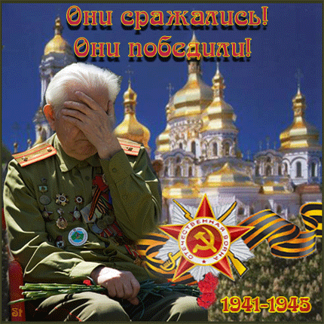
70 лет отделяют нас от Великой Победы.
Победа в Великой Отечественной войне – важнейшее достояние нашей Отчизны.
Взгляните на карту
нашей страны.
Ни пяди родной земли
не уступили захватчикам наши отцы, деды и прадеды.

Slide 5
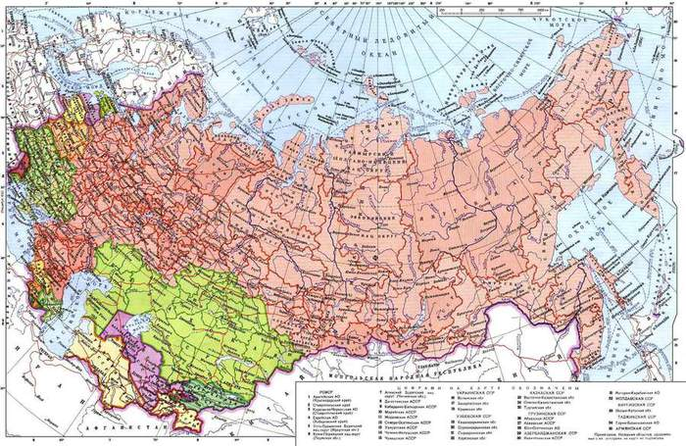

Slide 6
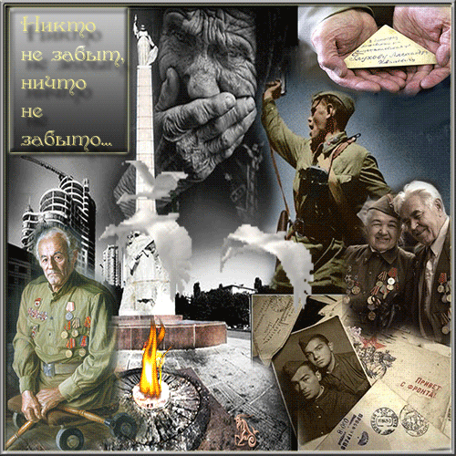
Великая Отечественная война началась
22 июня 1941 года
«Тот самый длинный день в году
С его безоблачной погодой
Нам выдал общую беду
На всех, на все четыре года.
Она такой вдавила след
И столько наземь положила,
Что двадцать лет и тридцать лет
Живым не верится, что живы… (К.Симонов)

Slide 7
Узнать, сколько дней продолжалась война, поможет нам удивительный квадрат.
№1
Выберите из каждой строки и каждого столбца по одному числу, найдите сумму выбранных четырёх чисел – и вы получите ответ на вопрос.
413 | 218 | 474 | 567
569 | 374 | 630 | 979
195 | 0 | 256 | 349
221 | 26 | 282 | 375
Ответ: Великая Отечественная война длилась 1418 дней.

Slide 8
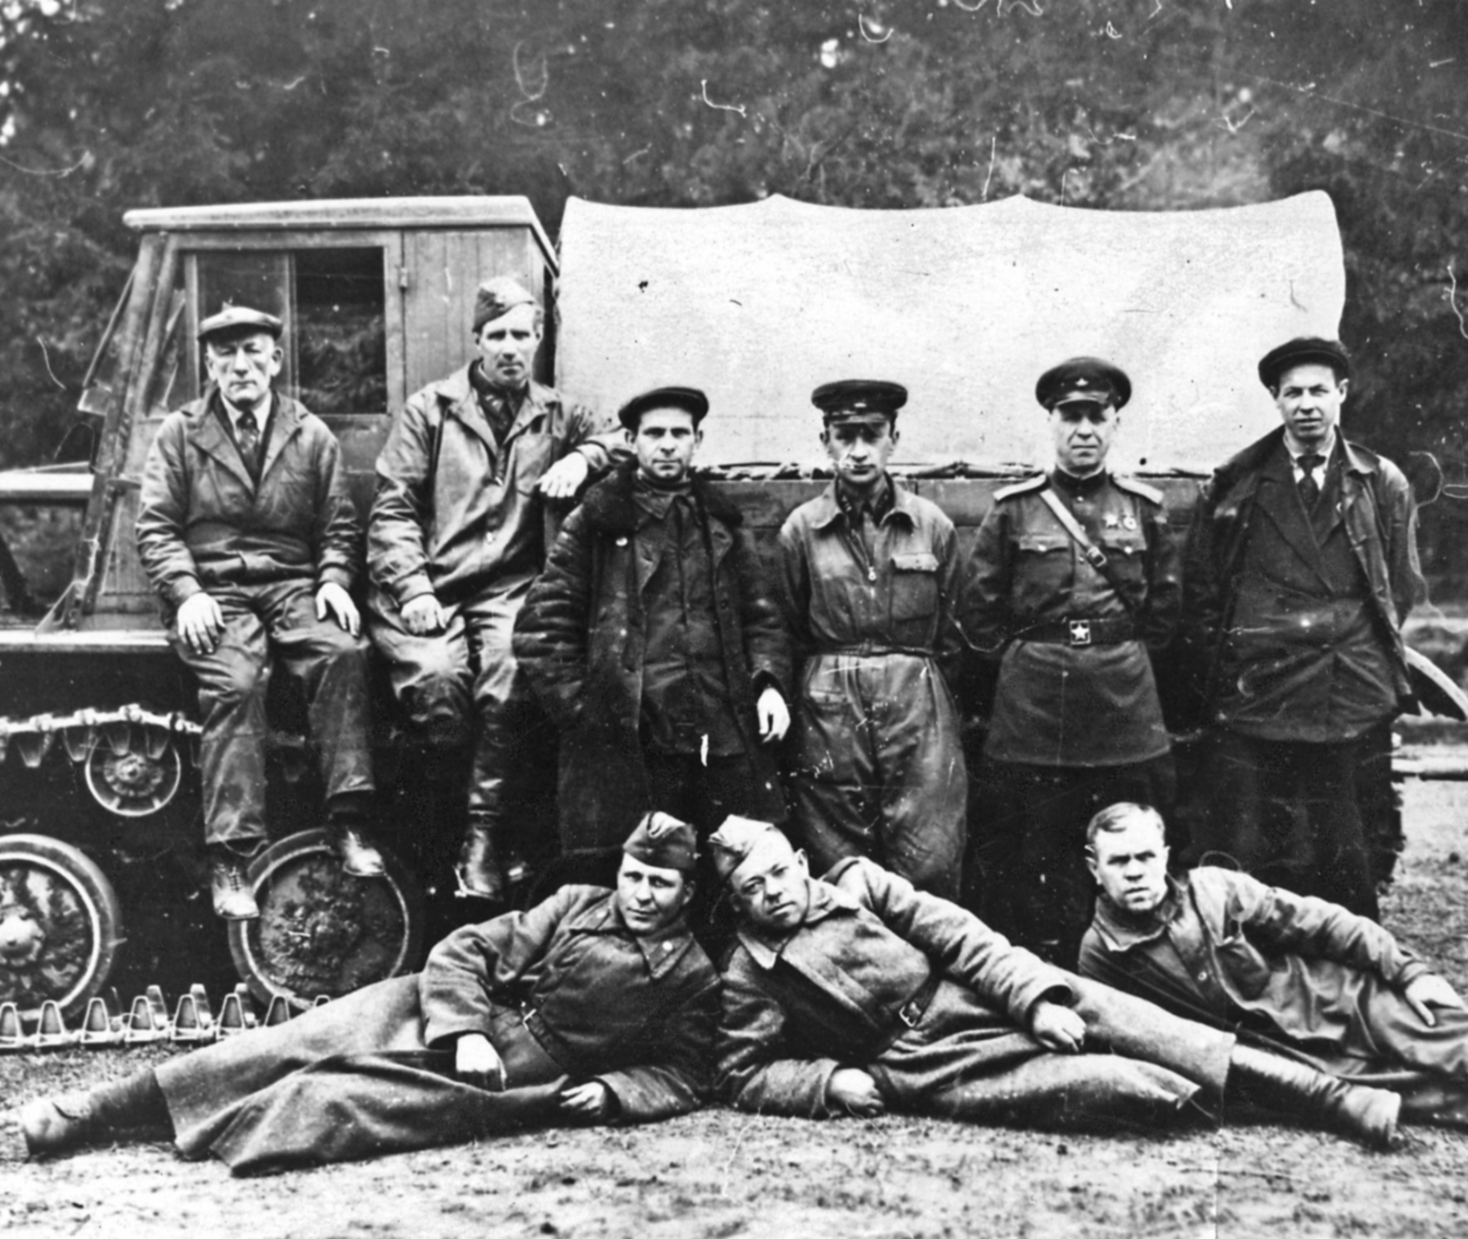
Буквально с первого дня войны на территории Ярославской
области начался процесс формирования воинских частей. Раньше всех была сформирована
243-я стрелковая дивизия.

Slide 9


№2
В боях Великой Отечественной войны участвовало около 0,6 млн. жителей Ярославской области. Около 0,2 млн. из них погибло. Какая часть жителей погибла?
Решение:
Ответ:
участников войны
из Ярославской области погибли.

Slide 10
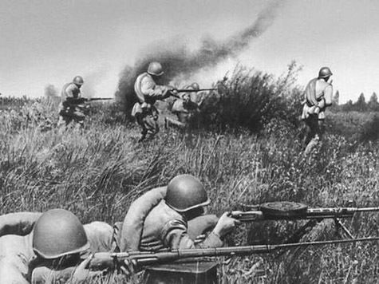
Отряды народного ополчения
Рабочие и колхозники, интеллигенция и учащаяся молодёжь, которые или по возрасту, или по состоянию здоровья не могли быть призваны в армию.
234-я Ярославская коммунистическая дивизия

Slide 11

№3
Чтобы узнать, сколько человек было зачислено в 234-ю Ярославскую коммунистическую дивизию, надо найти значение алгебраического выражения
4a² – 10a - 9b – (2a – 3)² + 9(b + 1) при a = 5850 и b = -10,5.
Решение:
Ответ: 11700 человек.

Slide 12
4a² – 10a - 9b – (2a – 3)² + 9(b + 1) =
= 4a² – 10a - 9b – (4а² -12а + 9) + 9b + 9 =
= 4a² – 10a - 9b – 4а² + 12а - 9 + 9b + 9 =
= 2а
Если a = 5850, то 2*5850 = 11700

Slide 13
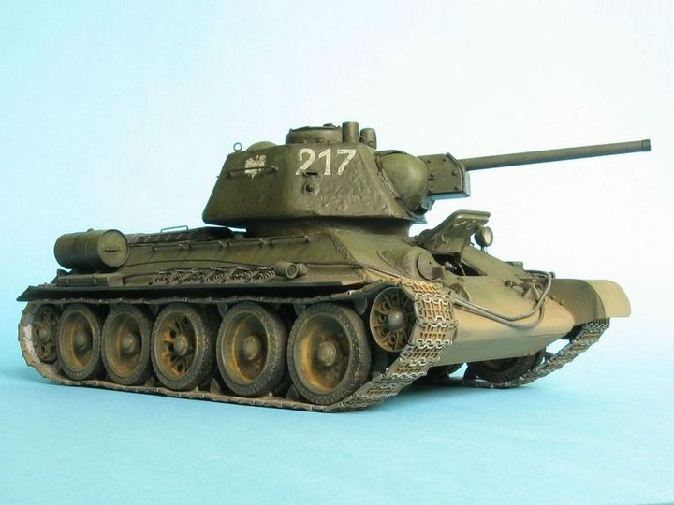
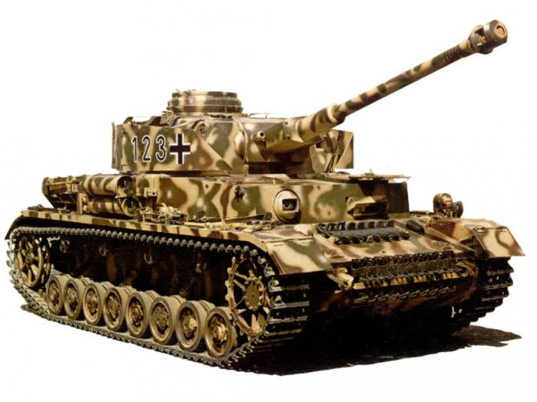
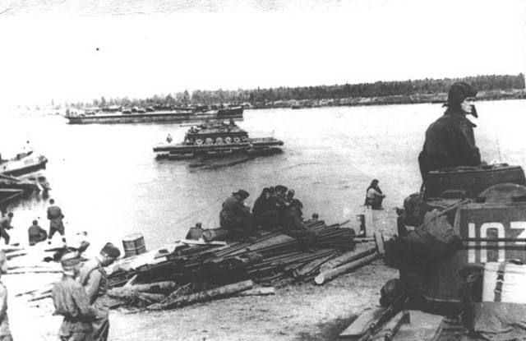
№4
Максимальная скорость танка Т – 34 55 км/ч. А скорость фашистского танка того же класса 43 км/ч. Успеют ли наши танки захватить переправу, если, по данным разведки, фашистские танки находятся от неё на расстоянии 23 км, а наши – 24 км? При этом надо учесть, что на пути наших танков есть трудно проходимые участки длиной 2 км, которые можно преодолеть только со скоростью 30 км/ч.

Slide 14
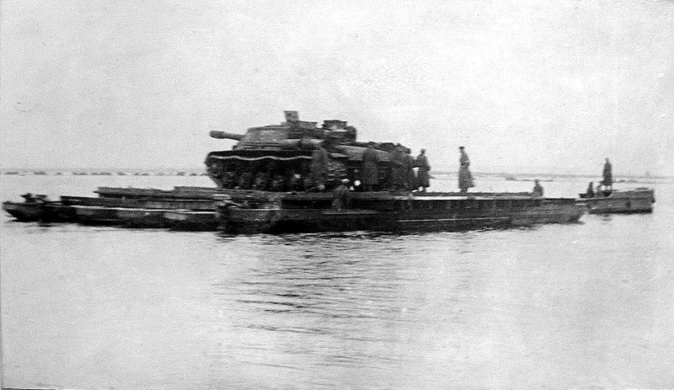
Решение:
1) 24 – 2 = 22 (км) Т – 34 со v = 55км/ч
время, затраченное Т-34
2)
время, затраченное фашистскими танками.
3)
4) 28 мин < 32 мин
Ответ:
наши танки успеют
захватить переправу.

Slide 15
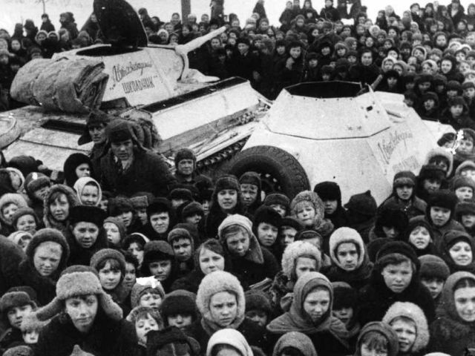
Война требовала от каждого повседневного героического, самоотверженного труда.
Ярославская область накануне Великой Отечественной войны по праву считалась одним из наиболее развитых регионов СССР.
Рабочие места ушедших на войну заняли женщины, дети и старики.

Slide 16
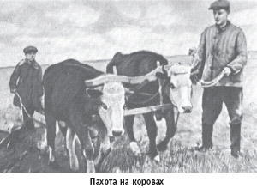
№5
За время войны Ярославская область дала стране 22 млн. пудов зерна, 35 млн. пудов мяса, 15 млн. пудов молока. Представьте эти величины, используя степени числа 10.
Решение:
1 млн. = 10⁶;
22 млн. = 22 * 10⁶;
35 млн. = 35 * 10⁶;
15 млн. = 15 * 10⁶

Slide 17
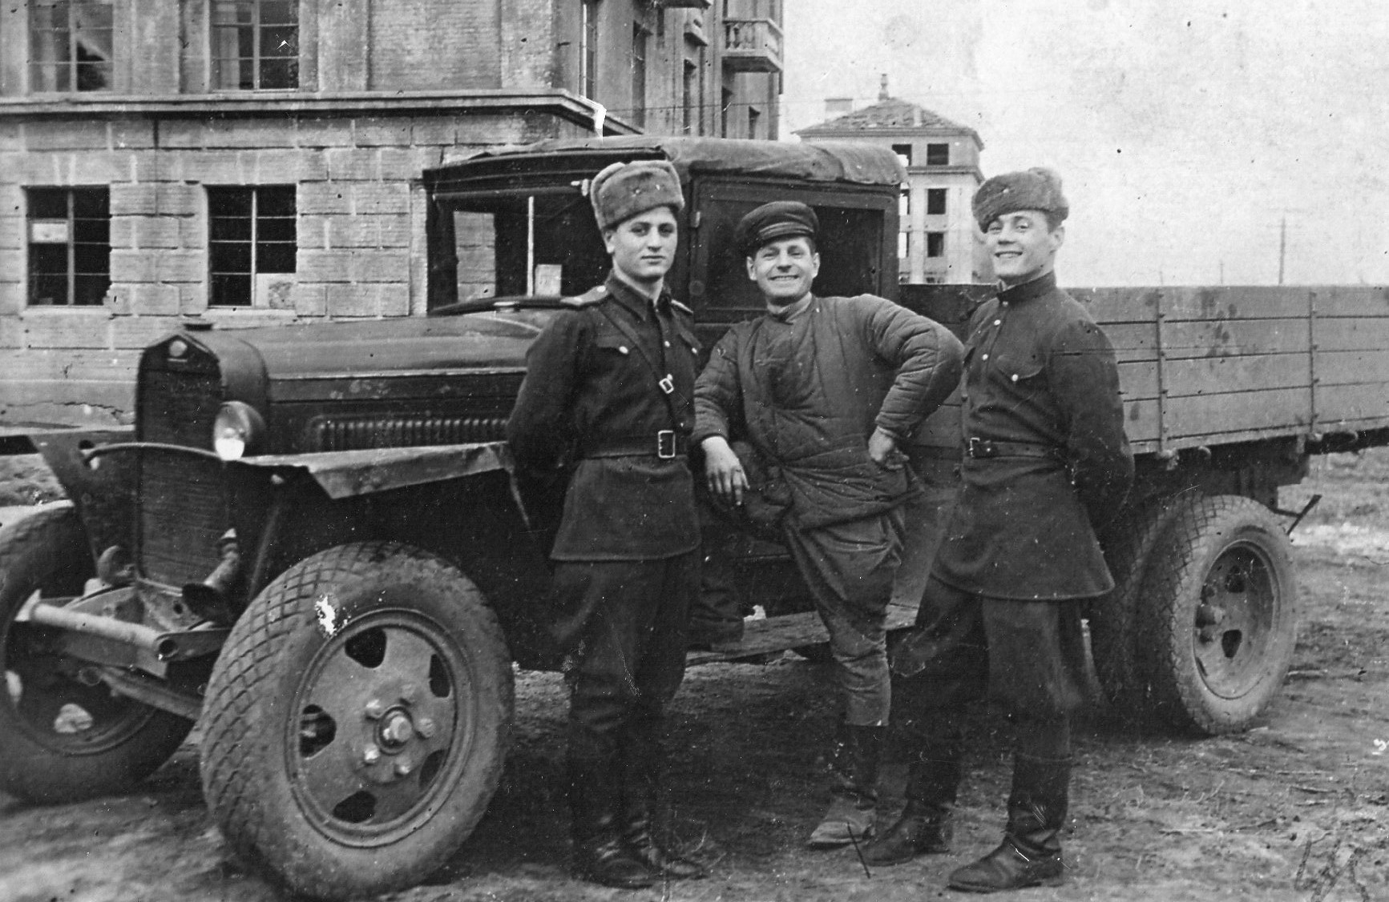
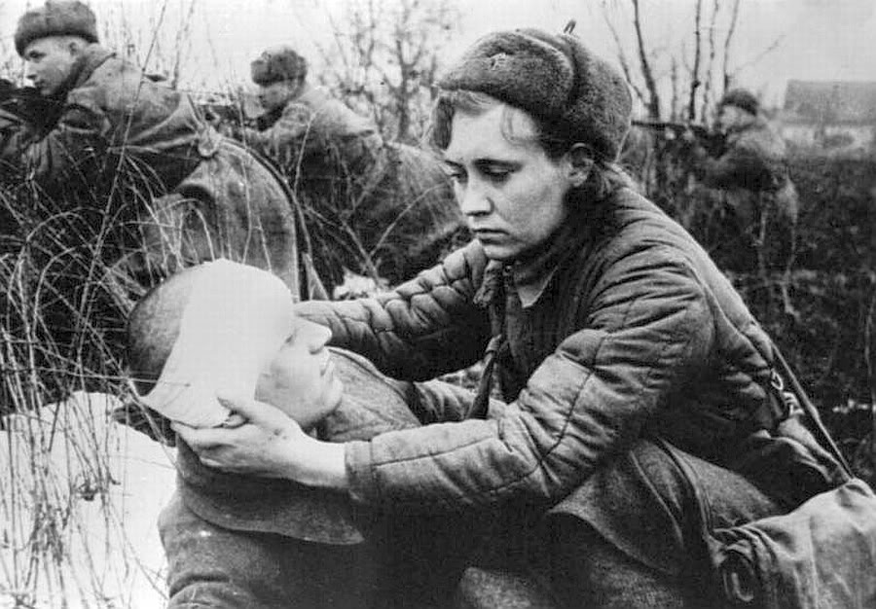
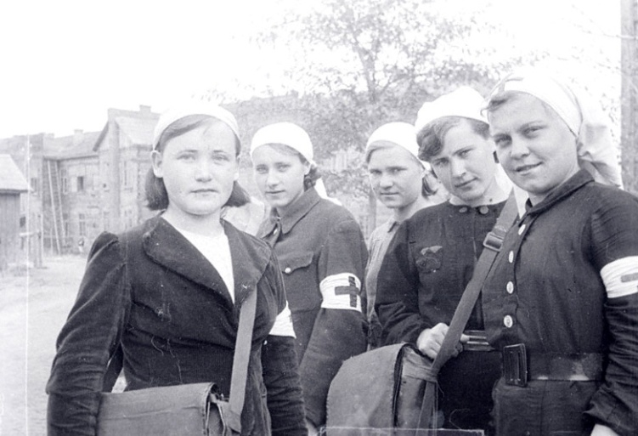
№6
В первые дни войны в Ярославле, Тутаеве, Переславле, Ростове, Гаврилов – Яме были открыты школы по подготовке медсестёр, сандружинниц, шофёров. Используя диаграмму, определите их количество.

Slide 18
16
10
8

Slide 19
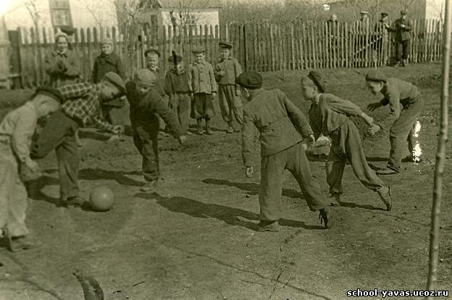
Продолжали работу основные виды культурно – просветительских учреждений: клубы, дома культуры, библиотеки, театры, кинотеатры, музеи. Мобилизующую роль играли журналисты, писатели, художники.
В области проводились массовые физкультурные мероприятия.

Slide 20

Правильно – руки вверх,
Неправильно – руки вперёд.

Slide 21
Работа по рядам
Решите уравнение
№7
1 РЯД | 2 РЯД | 3 РЯД
0,2(х + 8) = 1,2х – 14,4 | -3(5 – х) = 33,9 + 2х | 5(х – 12) = 4х + 190
16
18,9
250
В области работали секции по 16 видам спорта.
В 1944 году физкультурой в спортивных обществах занимались 18,9 тысячи человек.
В 1943 году были открыты спортивные школы в Ярославле и Рыбинске на
250 человек.

Slide 22
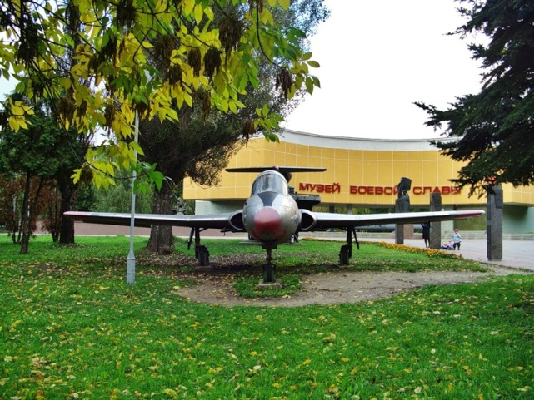
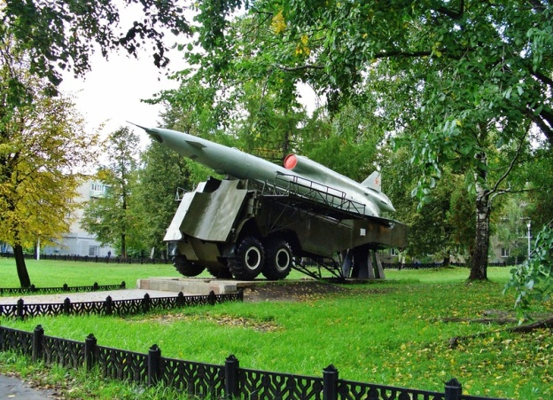
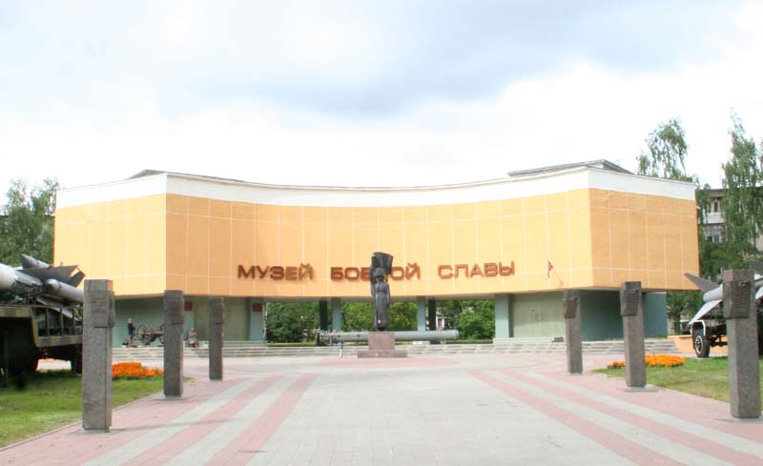
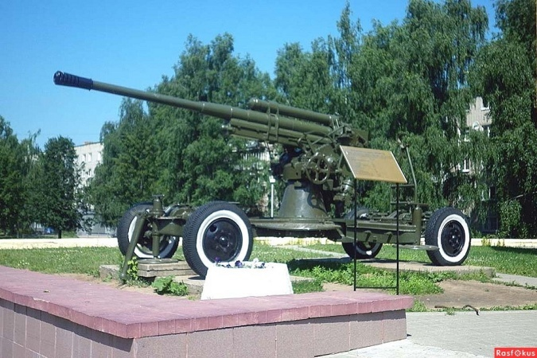
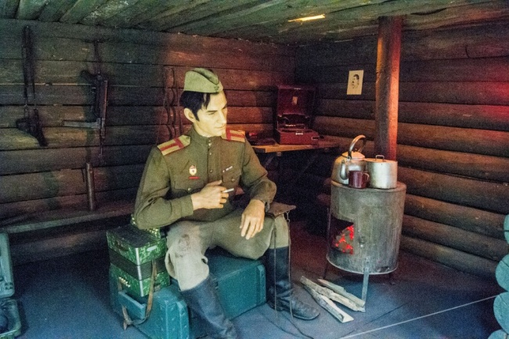
О победе в войне и её героях напоминают названия улиц и других объектов Ярославской области. В Ярославле работает Музей боевой славы ярославцев.

Slide 23

№8
Решите уравнение:
(х – 7)(2х – 10) = 0
7;5
75 школ Ярославской области имеют музеи боевой славы.

Slide 24
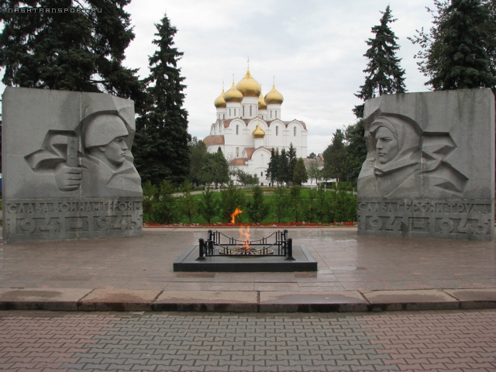



№9

Slide 25
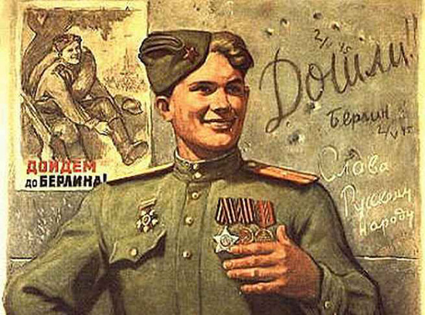
Итог
Достигли мы цели урока?
1) Повторили действия с числовыми и алгебраическими выражениями.
2) Расширили знания о событиях Великой Отечественной войне.

Slide 26

9 мая – День Победы в Великой Отечественной войне.
Наша страна – великая Россия, с великой и богатой историей, всегда будет жить и процветать, пока не забыт этот день – 9 мая 1945 года.

Slide 27

Наш народ свято чтит память тех, кто смертью храбрых пал на полях сражений, кто прославил родное Отечество своим мужеством и стойкостью, своим самоотверженным, героическим трудом.

Slide 28

Спасибо за урок!

Slide 29
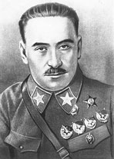
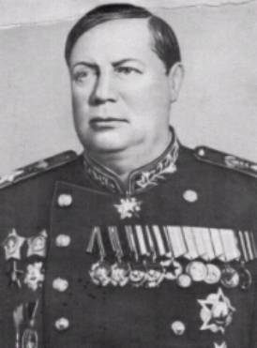
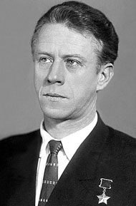
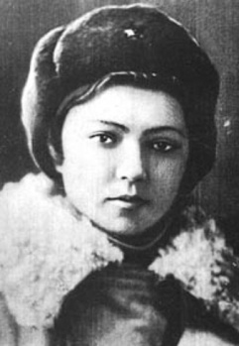
Улицы Ярославля, названные именами Героев Советского Союза, Советских полководцев, участников Великой Отечественной войны:
1) ул.Блюхера (Блюхер Василий Константинович – Маршал Советского Союза);
2) пр.Толбухина (Толбухин Фёдор Иванович - Маршал Советского Союза, Герой Советского Союза);
3) ул.Лисицына (Лисицын Константин Сергеевич – разведчик, Герой Советского Союза);
4) ул.Елены Колесовой (Колесова Елена Фёдоровна – партизанка, Герой Советского Союза);
и т. д.

Slide 30
Список литературы
1. Басовская В.Д., «Трагедия и подвиг», г.Москва, изд.»Русский язык», 1985 г., - 216с.
2. Беляков Ю.П., Попов В.Г., «Герои земли Ярославской», том первый, г.Ярославль, изд. «Верхняя Волга», 2005 г., - 280с.
3. Буланов В.А., «Ярославль» (социально – экономический очерк), г.Ярославль, «Верхне – Волжское книжное издательство», 1985 г., - 224с.
4. Епифанова Н.М., Меньшикова Н.А., «Элементы истории и краеведения в математических задачах для учащихся 5 – 6 классов», г.Ярославль, 1995 г., - 52с.
5. Козлов П.И., Маров В.Ф., «Ярославль», г.Ярославль, «Верхне – Волжское книжное издательство», 1988 г., -240с.
6. Мордкович А.Г., «Алгебра 7 класс», Часть 2, задачник, г.Москва, изд. «Мнемозина», 2011 г., - 270с.
7. Рязанцев И.П., Салова Ю.Г., «История Ярославского края (1930 – 2005), г.Ярославль, изд. ОАО «Рыбинский Дом печати», 2005 г., - 280с.

Slide 31
Картинки и фотографии
Слайд 1 http://rusorgs.ru/themes/socium/material/1050
Слайд 3 http://allday2.com/index.php?newsid=533485
Слайд 4 http://maxpark.com/community/3610/content/1978239
Слайд 5 http://www.armbio.info/?se=karta-rossii-i-sssr
Слайд 6 http://s9maem.blogspot.com/2013/05/normal-0-false-false-false.html
Слайд 8 http://yarreg.ru/articles/47221
Слайд 9 http://clubs.ya.ru/4611686018427405469/posts.xml?tb=520&maxt=1306871999&mint=1304193600
Слайд 10 http://www.mk.ru/social/article/2013/06/21/873026-i-baron-iz-moskvyi.html
Слайд 13 http://pulson.ru/page/17 ; http://vorotila.ru/Item9371/Nemeckiy-Tank-Tigr; http://www.oldmikk.ru/Memory_people_gotovcev_nikolai_ivan.html
Слайд 14 http://www.dynamion.de/31061/
Слайд 15 http://www.vremyan.runewscifrovuju_letopis_velikoj_otechestvennoj_vojny_sozdadut_v_nizhegorodskoj_oblasti.html
Слайд 16 http://www.yartpp.ru/index.php?option=com_content&view=article&id=4040…
Слайд 17http://victory.rusarchives.ru/index.php?p=41&author_id=262; http://polit-mix.net/foto/2114-ghenskie-vospominaniya-o-velikoy-otechestvennoy-foto; http://www.agkm.ru/soldat_titov.html
Слайд 22 http://redigo.ru/geo/Europe/Russia/poi/46122; http://www.votpusk.ru/gallery/foto1.asp?i=58635; http://www.votpusk.ru/gallery/foto1.asp?i=58636;
http://www.700slov.com/page/5
Слайд 23 http://irro66.narod.ru/
Слайд 24 http://vestnikyar.ru/gorod-voinskoj-slavy.html
Слайд 25 https://www.russian-belgium.be/en/node/76289/revisions/103636/view
Слайд 26 http://ugoo.ru/thread-478.html
Слайд 27 http://chtt.pu26.proffi95.ru/blogs/latest-1.html
Слайд 28 http://www.look.com.ua/download/25318/2560x1600/
Слайд 29 http://www.podaril.ru/news.php?news_id=517812; http://www.opoccuu.com/yassko-kishinyovskaya.htm; http://www.warheroes.ru/hero/hero.asp?Hero_id=3662; http://www.molodguard.ru/heroes24.htm

